Slide 1
Фотовікторина
“ Мандруємо нашою Батьківщиною ”
Загорулько Валентина Яківна,
учитель української мови та літератури Великоновосілківської ЗОШ І-ІІІ ступенів № 2

Slide 2
Перебіг вікторини
І тур – Розминка
ІІ тур – Упізнай українського діяча
ІІІ тур – Капітани вперед!
ІV тур - Відеозагадка

Slide 3
І ТУР - РОЗМИНКА
На екрані з’являються картинки – реалії України, кожну учасники бачать протягом 1 сек. Усього 25 завдань.
Учасникам команд слід у правильній послідовності записати на аркушах українською мовою те, що вони побачили.
Кожна правильна відповідь – 1 бал.

Slide 4
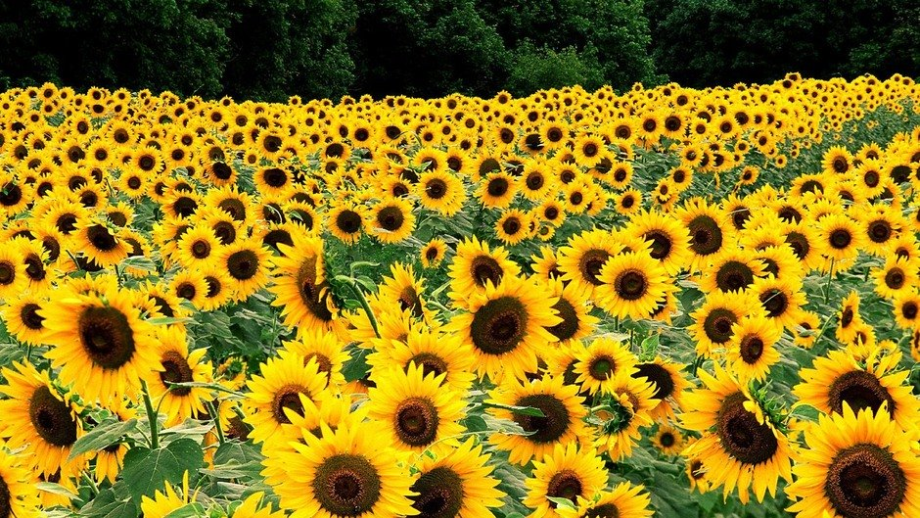
№ 1

Slide 5
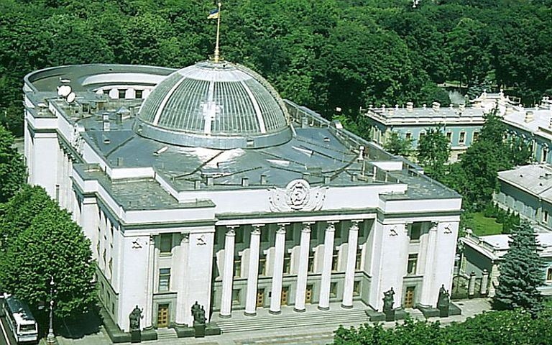
№ 2

Slide 6

№ 3

Slide 7
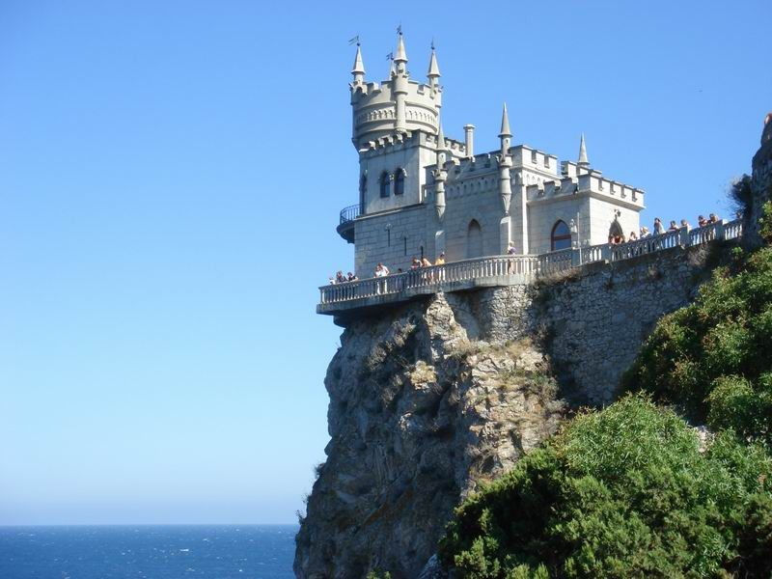
№ 4

Slide 8
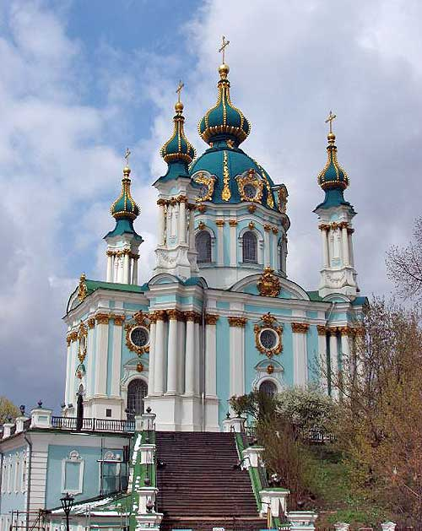
№ 5

Slide 9
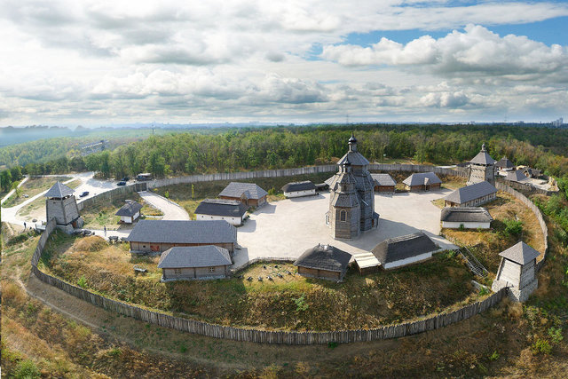
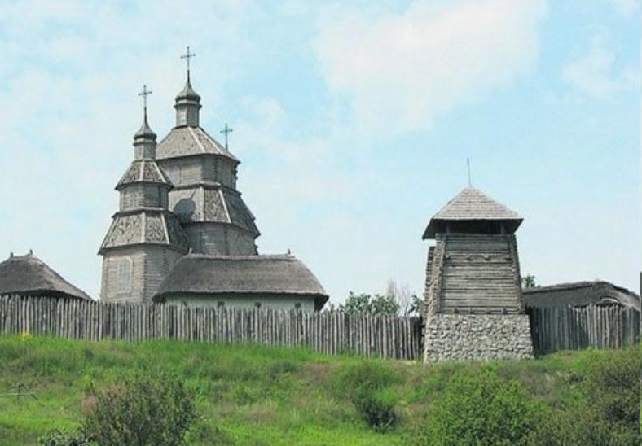
№ 6

Slide 10
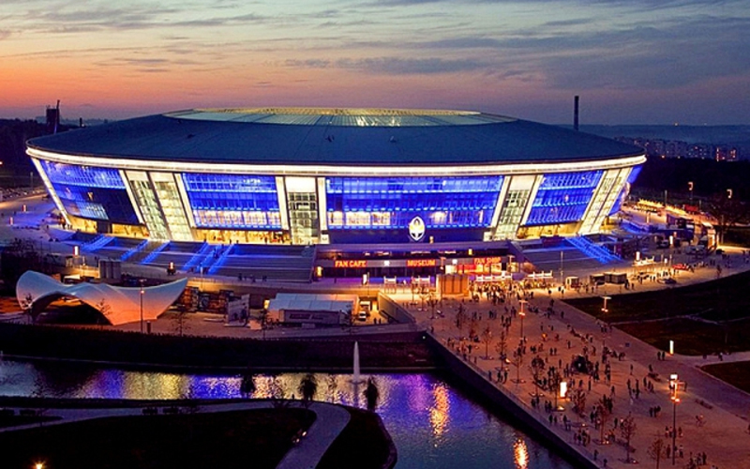
№ 7

Slide 11
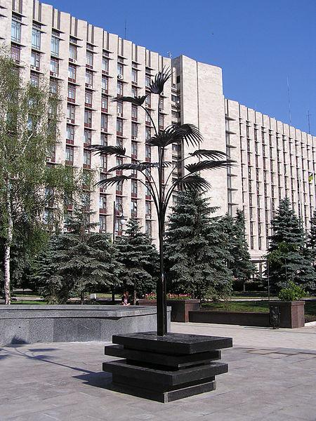
№ 8

Slide 12
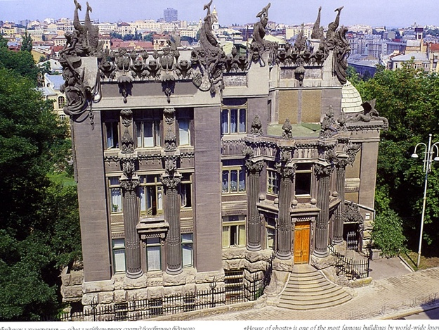
№ 9

Slide 13
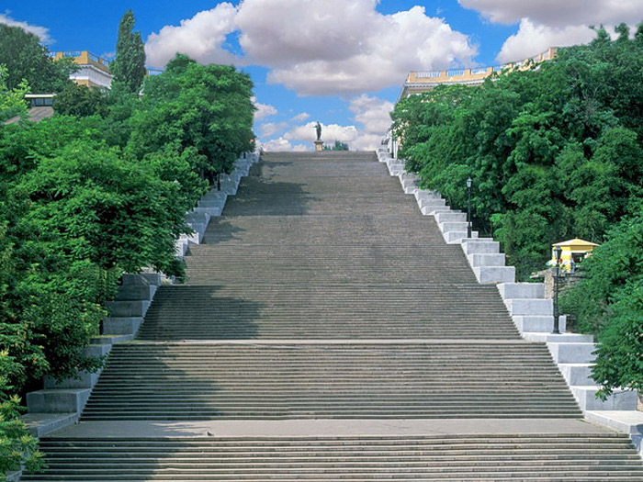
№ 10

Slide 14
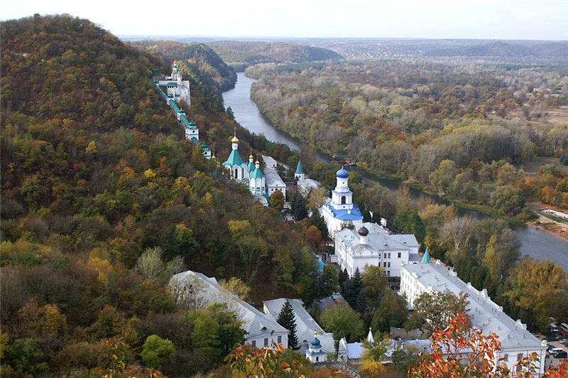
№ 11

Slide 15
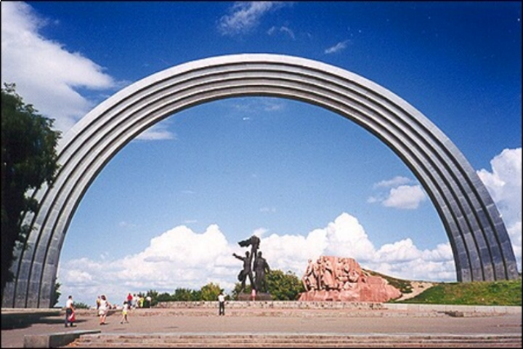
№ 12

Slide 16
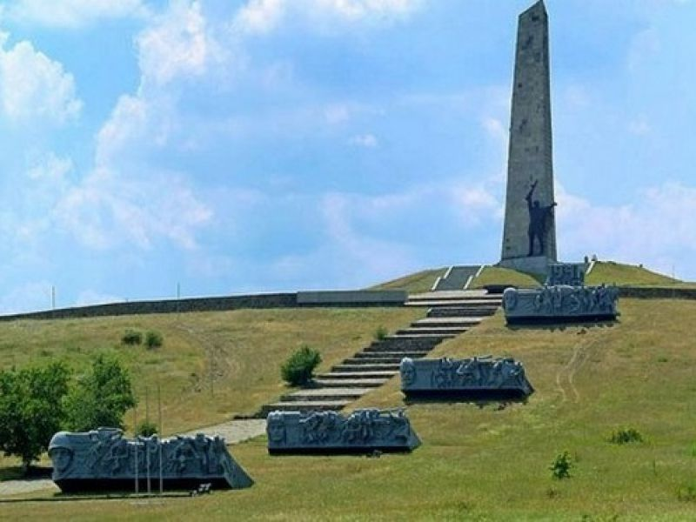
№ 13

Slide 17
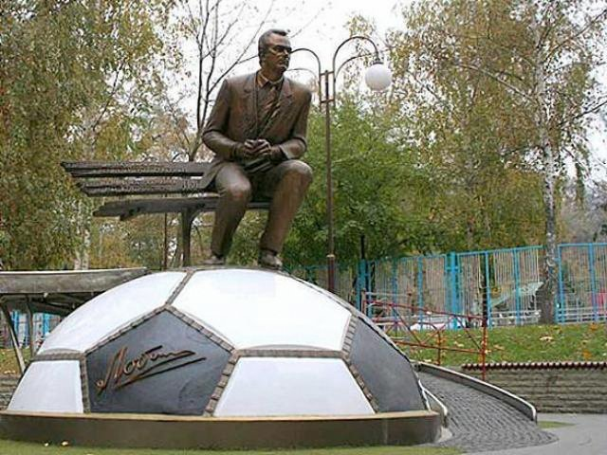
№ 14

Slide 18
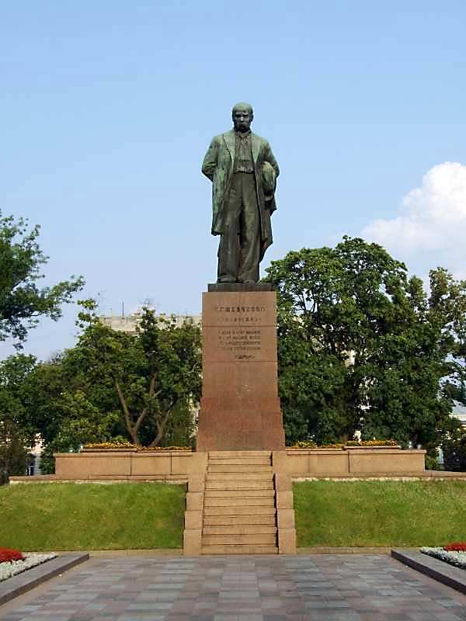
№ 15

Slide 19
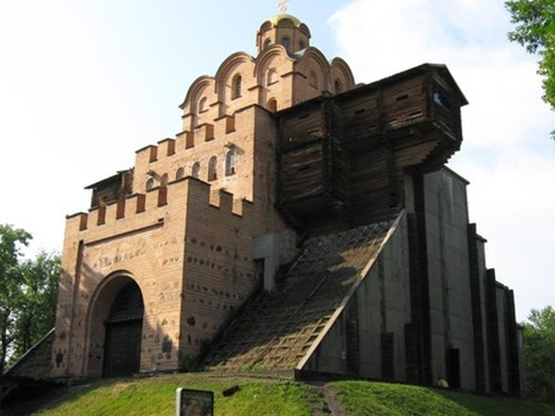
№ 16

Slide 20
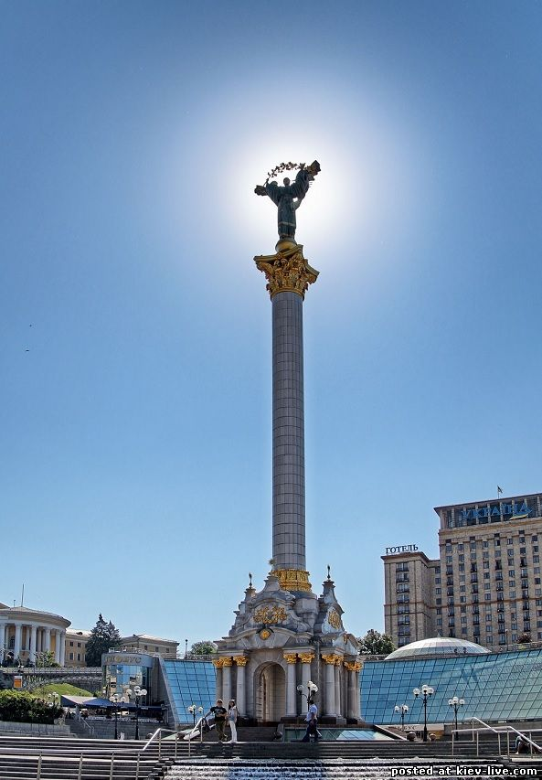
№ 17

Slide 21
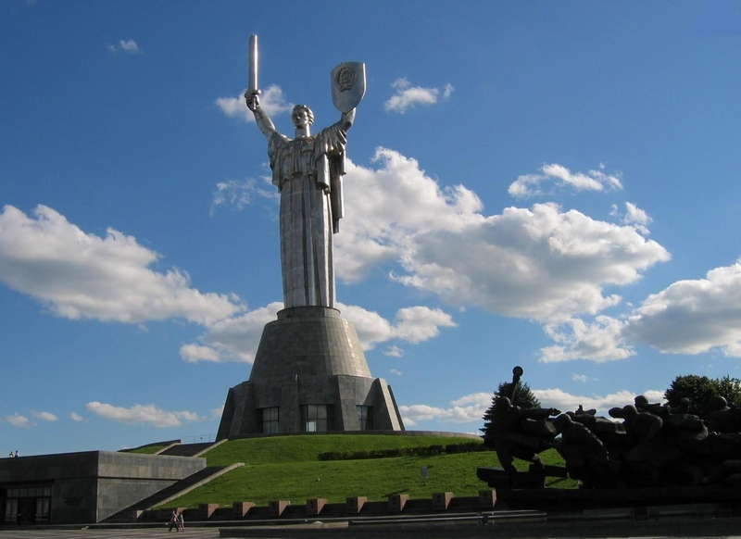
№ 18

Slide 22
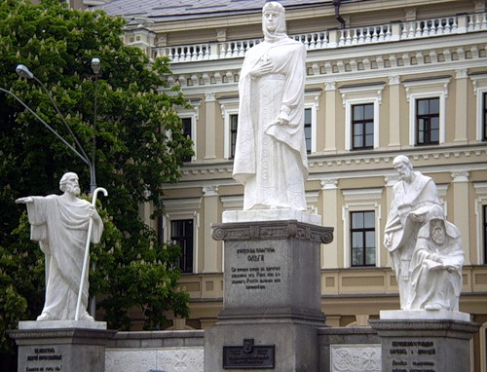
№ 19

Slide 23
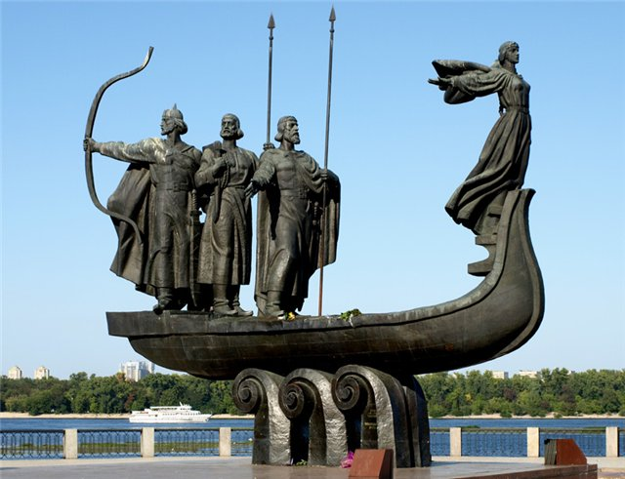
№ 20

Slide 24
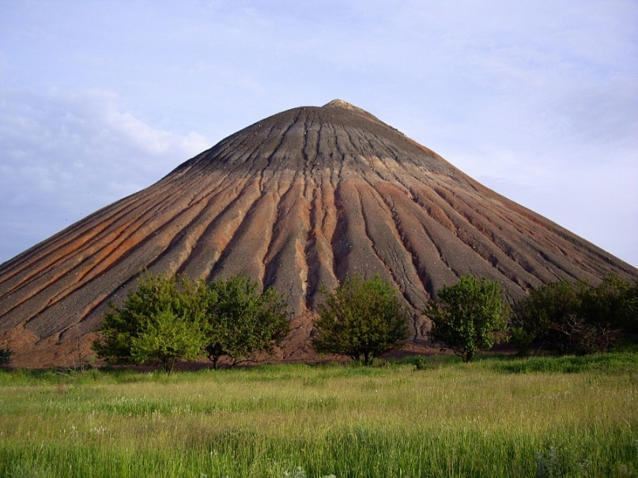
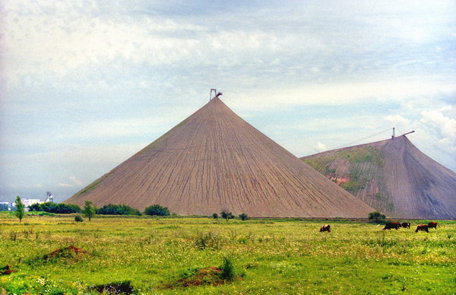
№ 21

Slide 25
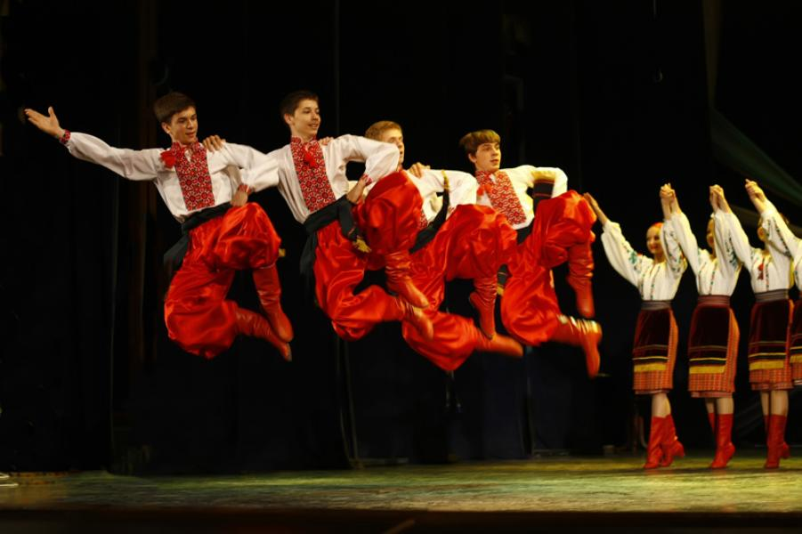
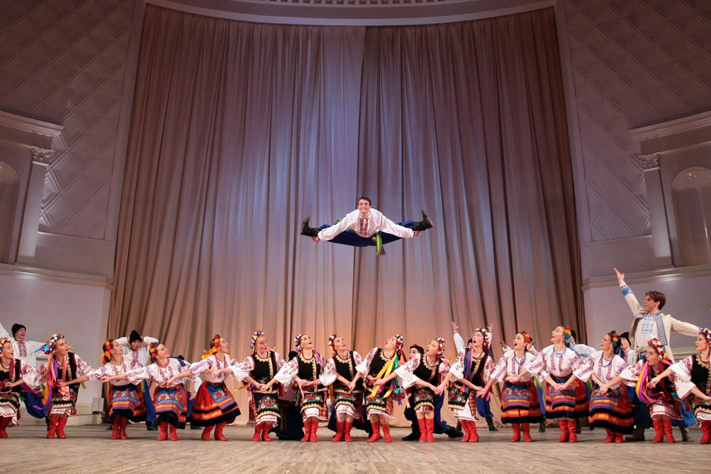
№ 22

Slide 26
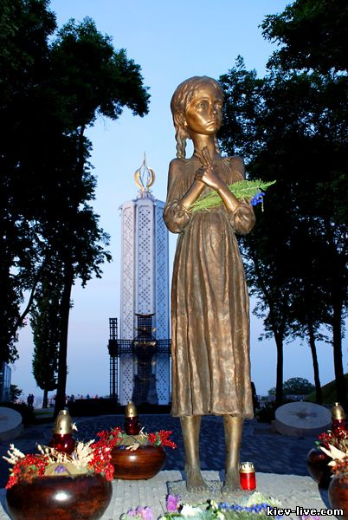
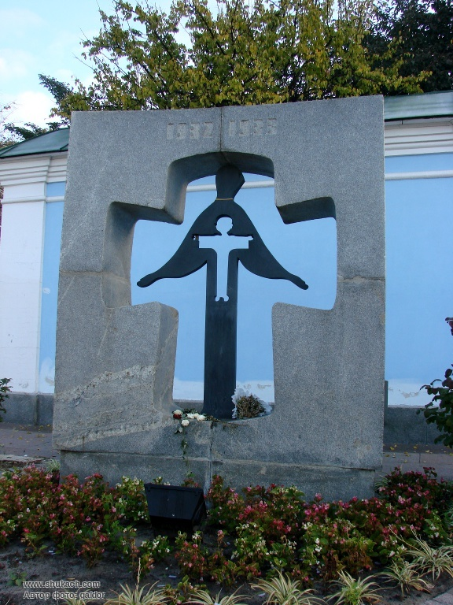
№ 23

Slide 27
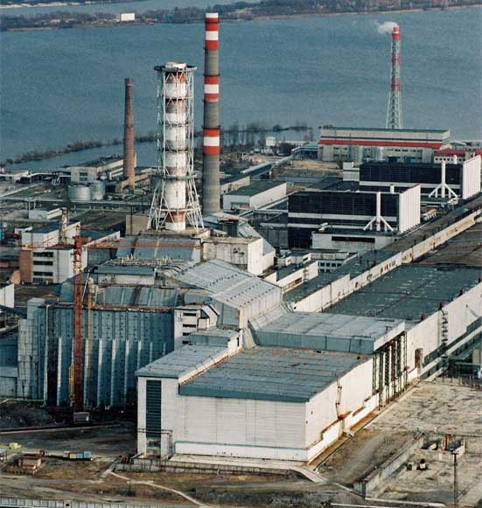
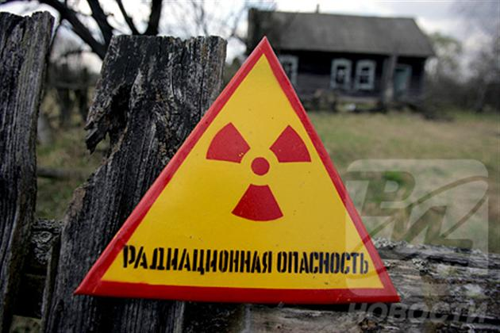
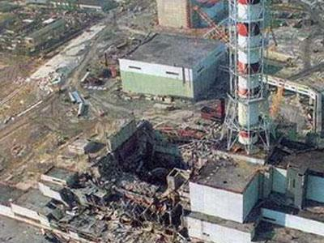
№ 24

Slide 28
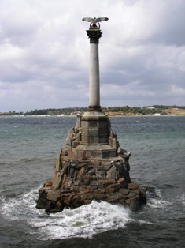
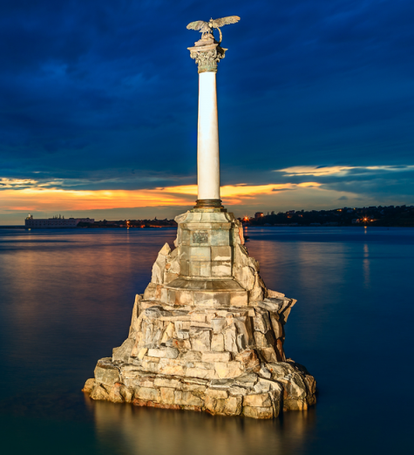
№ 25

Slide 29
ІІ ТУР – УПІЗНАЙ УКРАЇНСЬКОГО ДІЯЧА
Учасникам команд слід обрати один варіант і записати на аркуші.
Правильна відповідь – 2 бали.
На роздумування дається 30 сек.

Slide 30
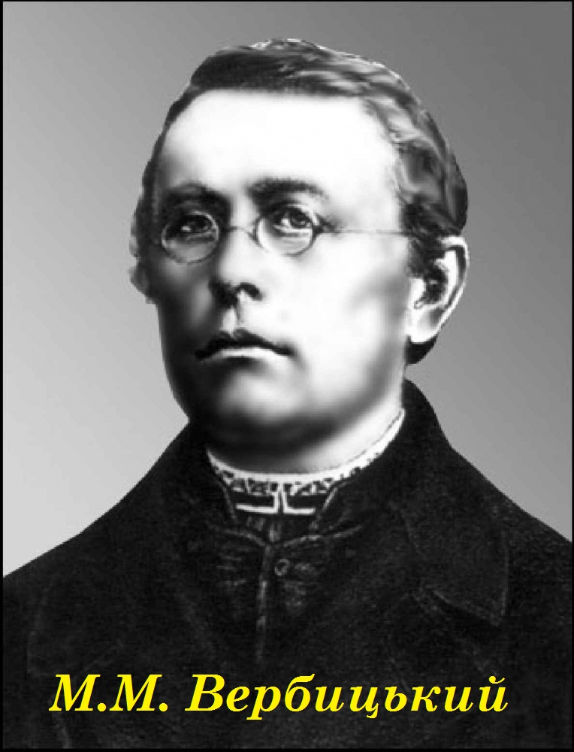
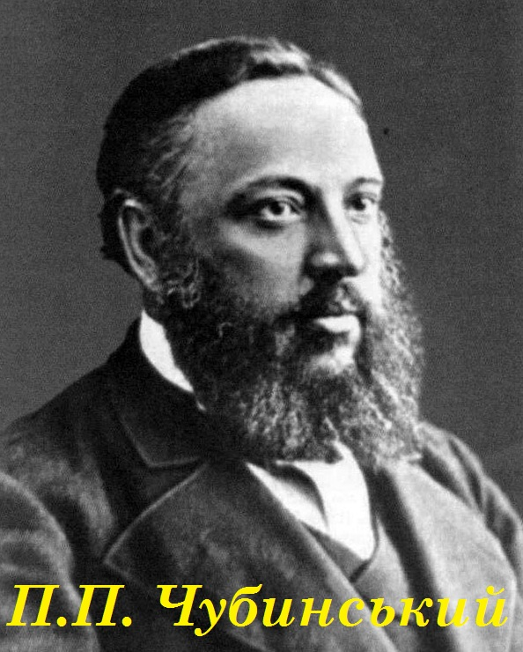
Хто автор слів державного гімну України?

Slide 31

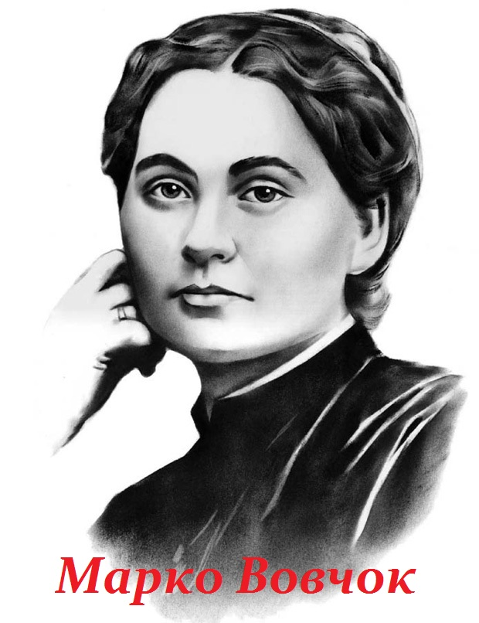
Марія Олександрівна Вілінська – це…

Slide 32
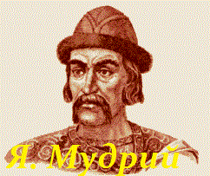
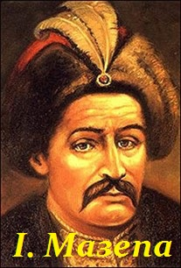
Хто зображений на 10 грн. купюрі?

Slide 33
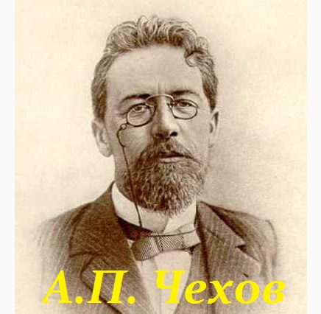
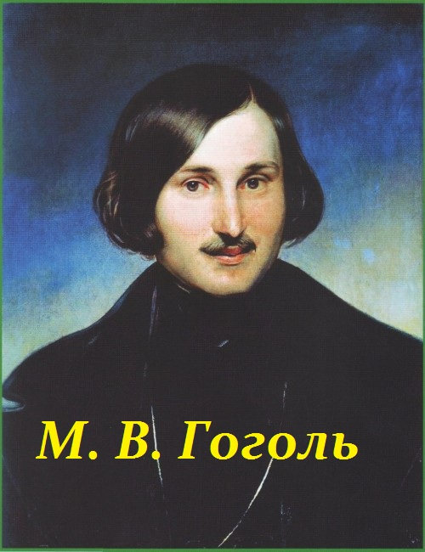
Хто з цих видатних діячів має українське походження, але працював в іншій країні?

Slide 34
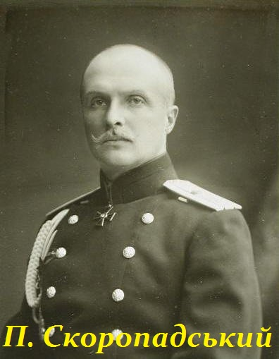
Назвіть останнього гетьмана України

Slide 35
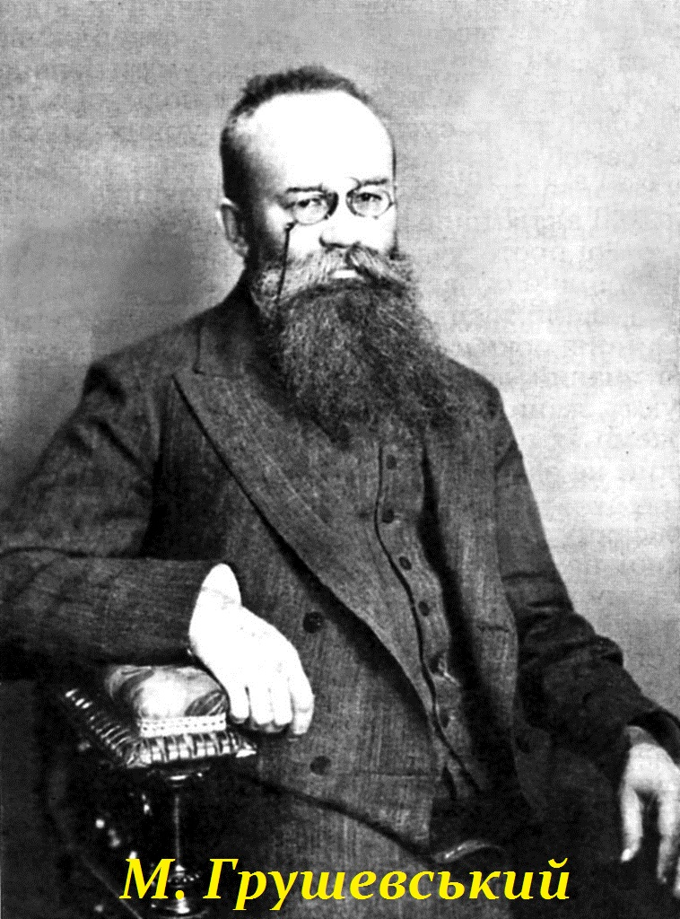
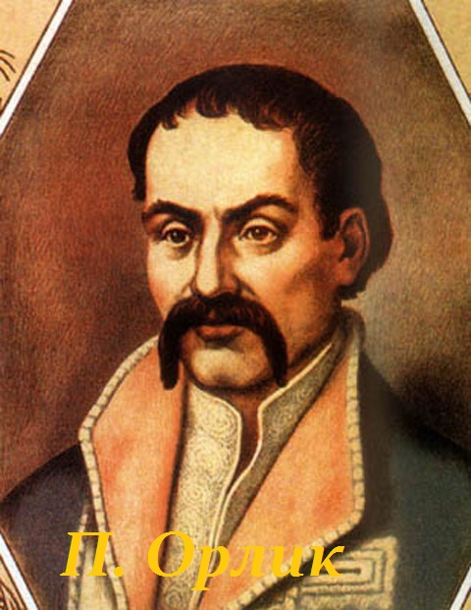
Хто автор першої Конституції України?

Slide 36
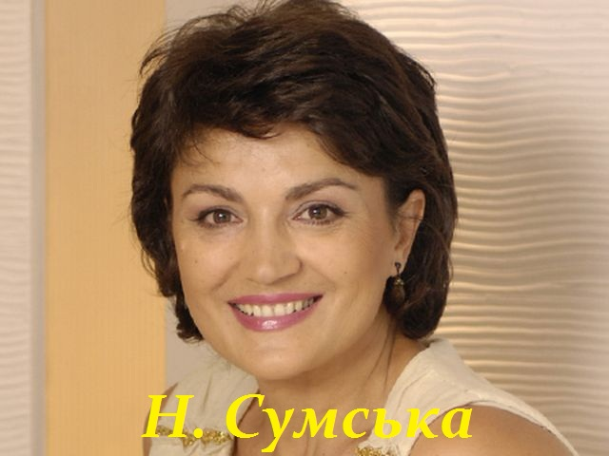
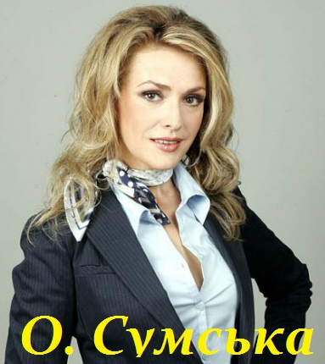
Яка актриса була першою українською Роксоланою?

Slide 37
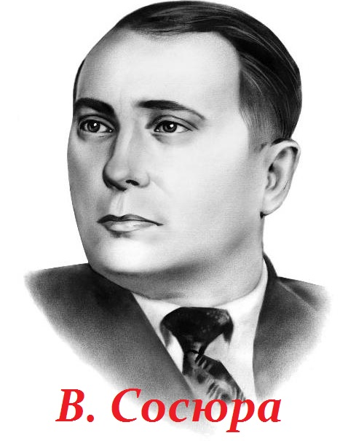
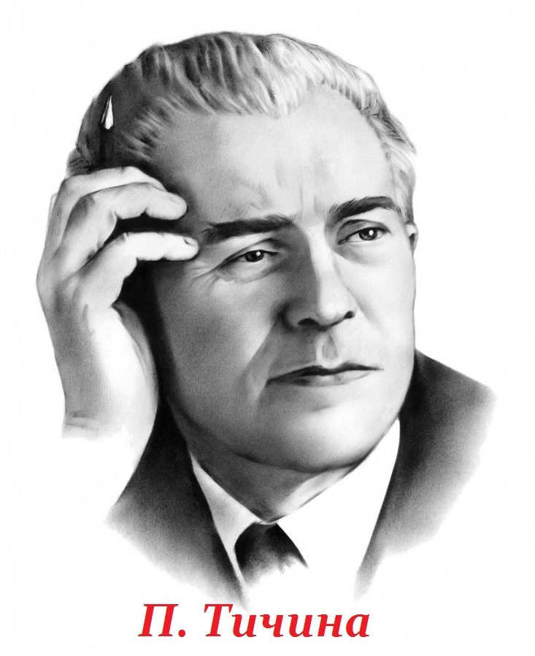
Чия поезія починається рядками: “ Любіть Україну, як сонце любіть…” ?

Slide 38
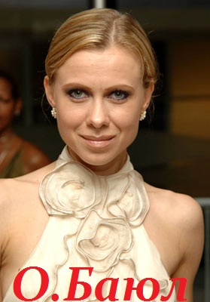
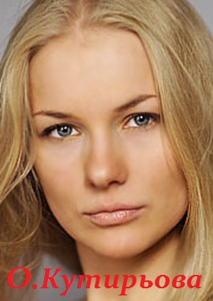
Хто з цих людей спортсмен?

Slide 39
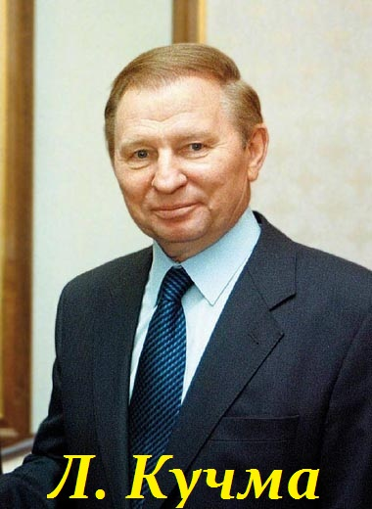
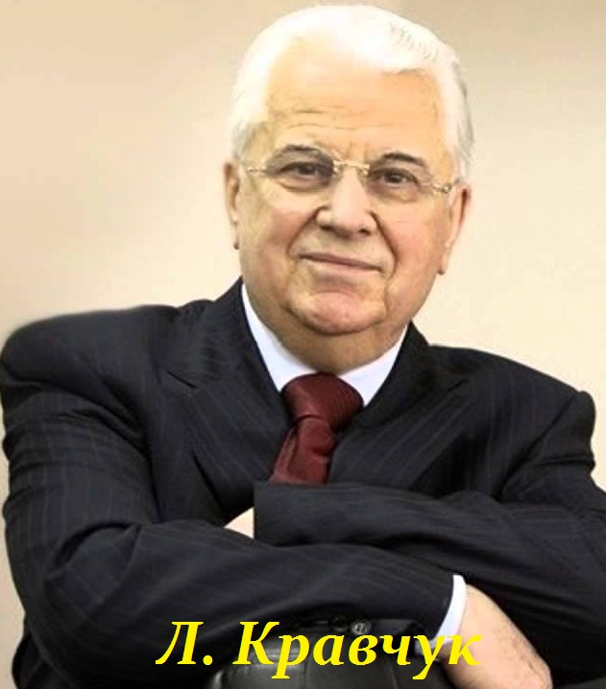
Назвіть першого президента України

Slide 40
ІІ І ТУР – Капітани вперед!
Капітанам команд протягом 30 сек. слід якомога швидше називати те, що зображено на картинці. Кожному капітану 10 завдань.
Кожна правильна відповідь – 2 бали.

Slide 41
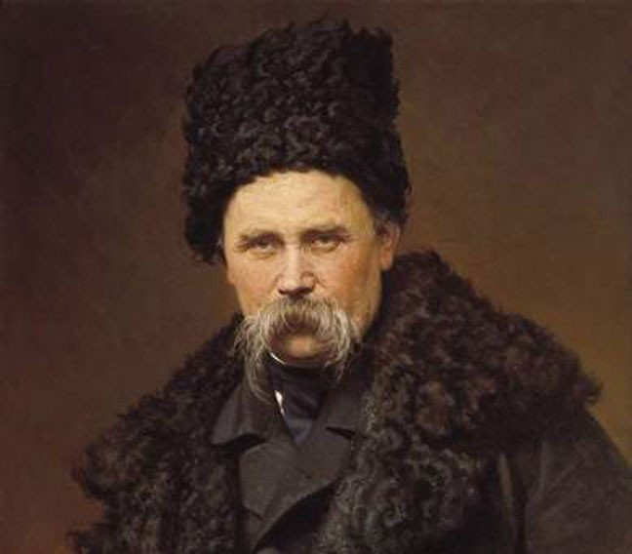
№ 1

Slide 42

№ 2

Slide 43

№ 3

Slide 44

№ 4

Slide 45

№ 5

Slide 46

№ 6

Slide 47

№ 7

Slide 48


№ 8

Slide 49

№ 9

Slide 50

№ 10

Slide 51

№ 1

Slide 52


№ 2

Slide 53


№ 3

Slide 54

№ 4

Slide 55

№ 5
Автор картини?

Slide 56

№ 6

Slide 57
№ 7

Slide 58

№ 8

Slide 59

№ 9

Slide 60


№ 10

Slide 61
№ 1

Slide 62

№ 2

Slide 63

№ 3

Slide 64

№ 4

Slide 65

№ 5
Автор картини?

Slide 66

№ 6

Slide 67


№ 7

Slide 68

№ 8

Slide 69


№ 9

Slide 70

№ 10

Slide 71

№ 1

Slide 72

№ 2

Slide 73

№ 3

Slide 74


№ 4

Slide 75

№ 5

Slide 76

№ 6

Slide 77

№ 7

Slide 78

№ 8

Slide 79

№ 9

Slide 80

№ 10

Slide 81

№ 1

Slide 82

№ 2

Slide 83

№ 3

Slide 84

№ 4

Slide 85



№ 5

Slide 86


№ 6

Slide 87


№ 7

Slide 88


№ 8

Slide 89

№ 9

Slide 90

№ 10

Slide 91
ІV ТУР – ВІДЕОЗАГАДКА
Командам слід відгадати всі українські реалії, повністю їх назвати.
Кількість завдань – 10
Кожна правильна відповідь – 2 бали.

Slide 92

№ 1

Slide 93



№ 2

Slide 94

№ 3

Slide 95


№ 4

Slide 96



№ 5

Slide 97

№ 6

Slide 98


№ 7

Slide 99

№ 8

Slide 100

№ 9

Slide 101

№ 10

Slide 102
ПІДВЕДЕННЯ ПІДСУМКІВ ФОТОВІКТОРИНИ

